Slide 1

2-10
Intermediate (U10) Fecha: jueves, 25 de septiembre del 2025
Introducción:
los comparativos y
el superlativo

Slide 2
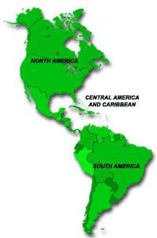
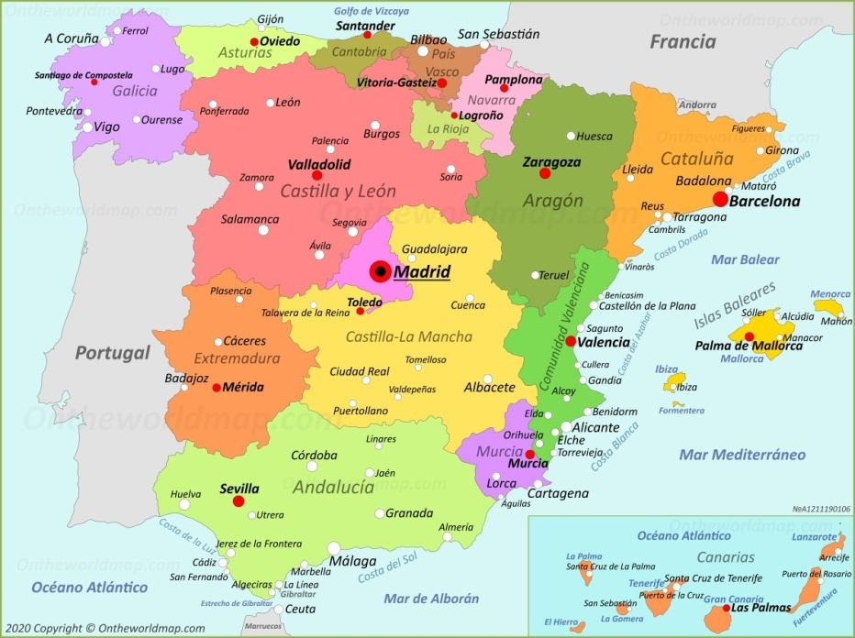
Segunda semana

Slide 3

Traducir frase al español
My birthday is the 6th. of January
I know Salamanca
Mi cumpleaños es el 6 de enero
Conozco Salamanca
We are Spanish students
Somos estudiantes españoles
¿Are you going by plane?
At what time leaves the train?
¿Vas en avión?
¿A qué hora sale el tren?
I know how to play the violin
Sé tocar el violín
They are in a hurry
There is a good film
Hay una buena película
Tienen prisa
Are they all going to travel to the west?
¿Van a viajar todos al oeste ?
You are very afraid
I am interested in history
Tienes mucho miedo
Who is the fastest?
Me interesa la historia
¿Quién es el más rápido?

Slide 4
Cuál es el opuesto de…?
Rápido
Cómodo
Caro
Limpio
Seguro
Lento
Incómodo
Barato
Sucio
Inseguro

Slide 5
Dictado 4 oraciones y 5 números
¿Cuántos billetes quiere?
¿Adónde quiere ir?
¿Cuándo quiere ir?
¿Quiere ida y vuelta?
14:15, 17, 45, 12:20, 79

Slide 6
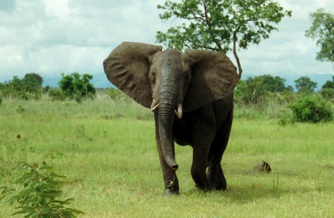

El comparativo
Comparativos
y
superlativos
El
el
es más
grande
que

Slide 7


El
cuesta
más que la

Slide 8
La
cuesta
menos que el

Slide 9
- Más (adjetivo) que
- Menos (adjetivo) que
- Tan (adjetivo) como

Slide 10
El superlativo
Grande.
Pequeño.
Alto.
Bajo.
Rápido.
Lento.
Antiguo.
Moderno.
es
(Noun)…
el más
el menos
Libro p144 - gramatica

Slide 11
Rápido
Cómodo
Caro
Limpio
Seguro
Lento.
Incómodo.
Barato.
Sucio.
Peligroso.

Slide 12
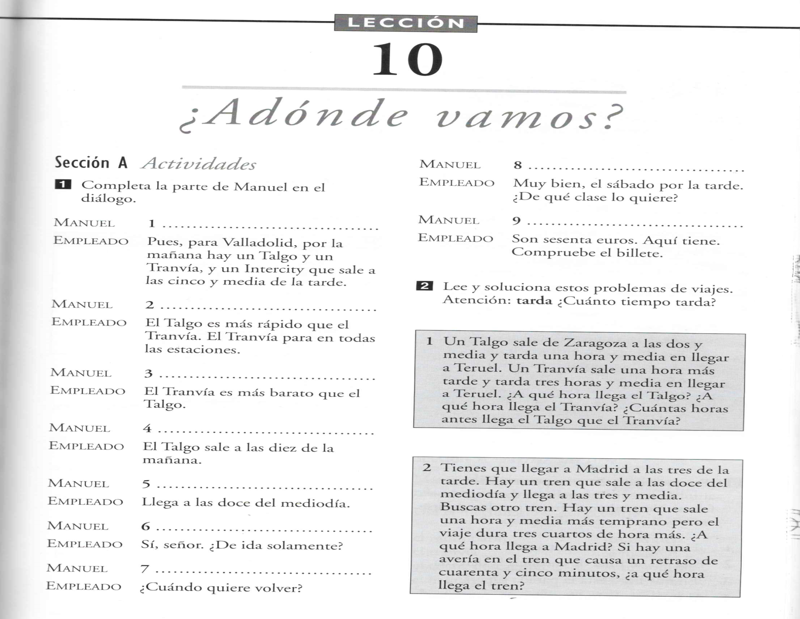

Slide 13
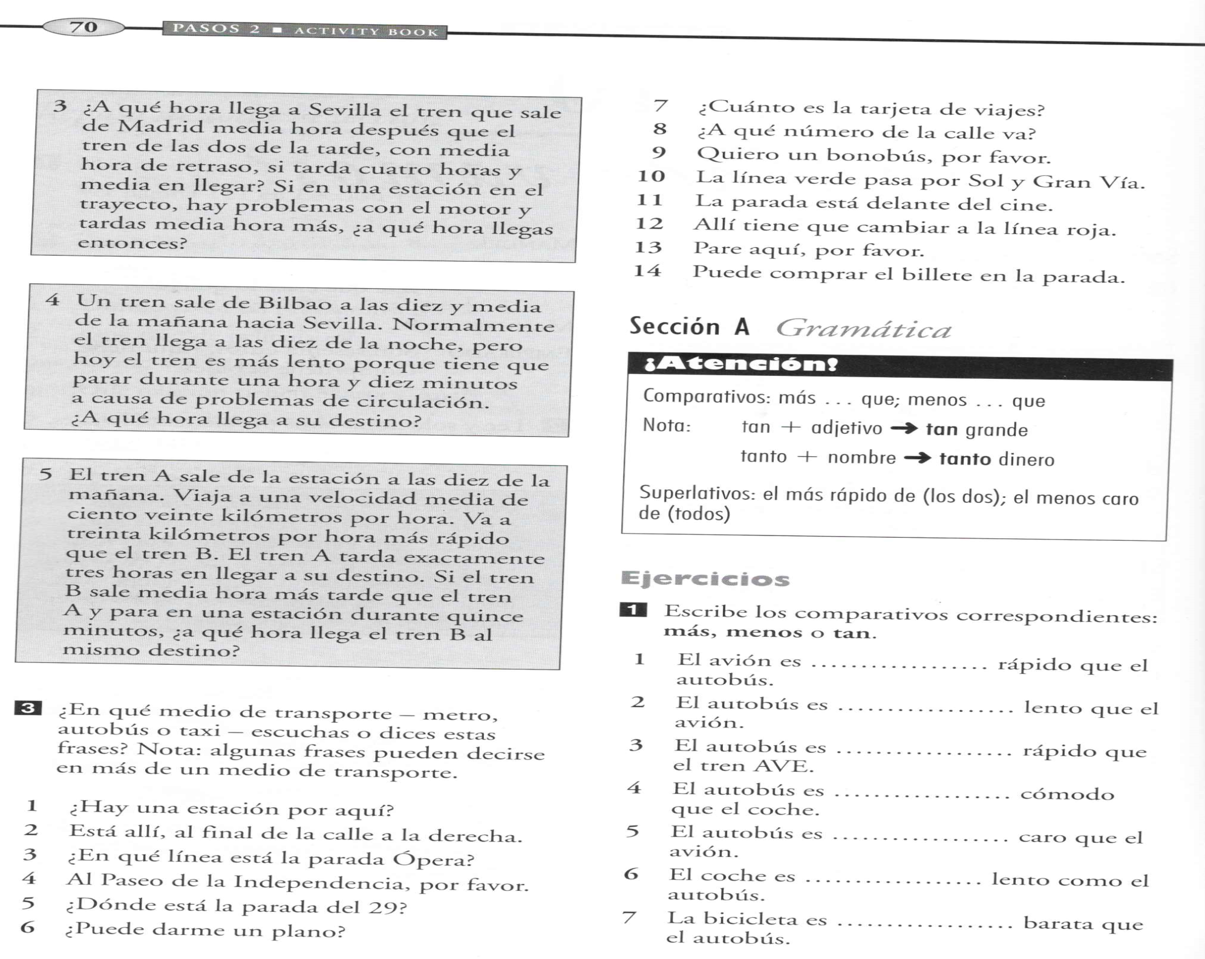

Slide 14
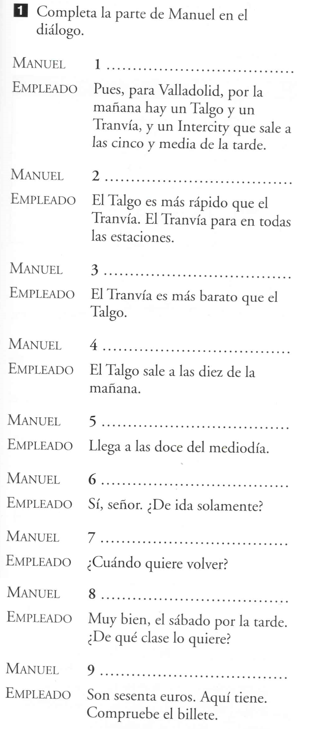
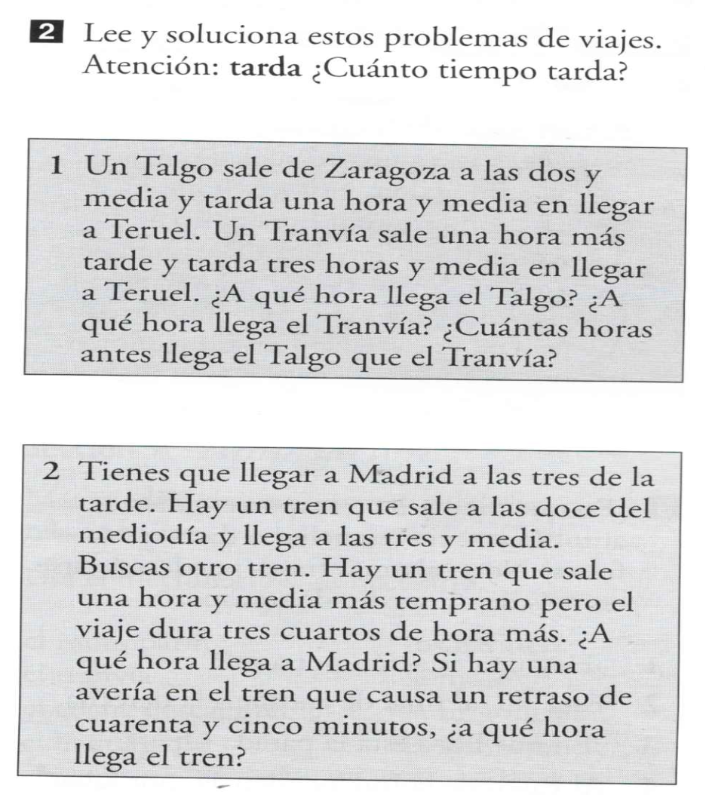

Slide 16
Tareas para la casa
Copia – ejercicios 1 y 2
2. Di adónde fuiste el fin de semana y qué hiciste

